Slide 1
嵌入式影像處理 kernel size & AVX
負 責 人：李佩蓁
目前成員：李佩蓁
報告日期：2023/3/14
開始日期：2023/3/14
結束日期：2023/3/14

Slide 2
模組列表
Opencv.
Numpy
Time

Slide 3


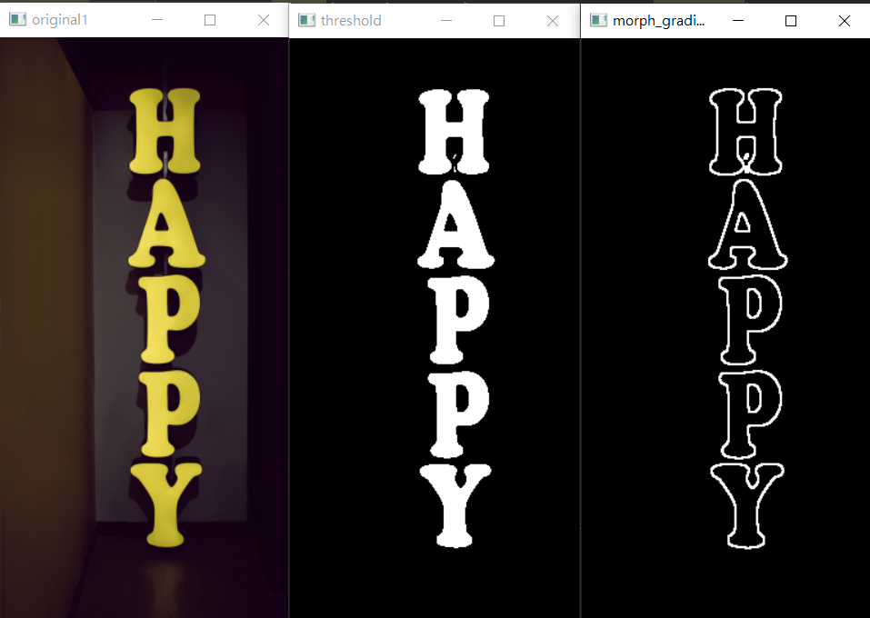
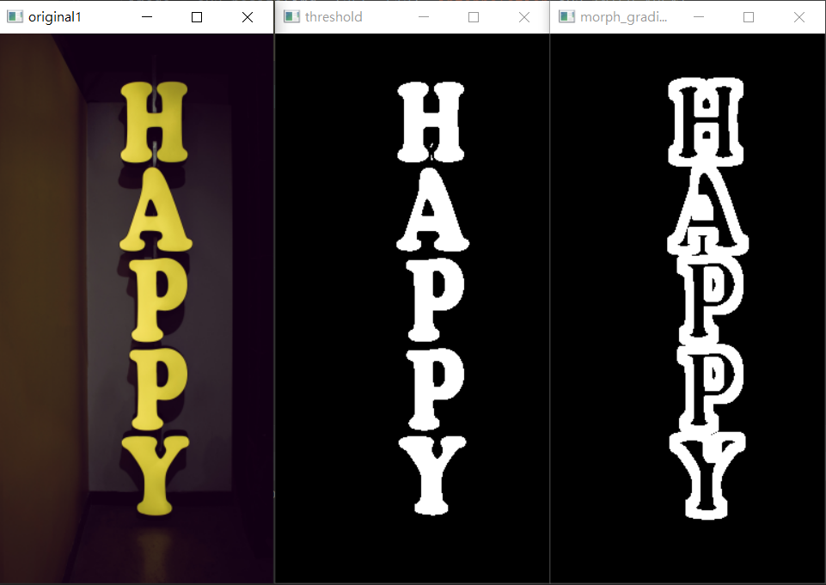
成果展示 – 比較kernel size & 運算速度(不使用AVX)
Kernel為3
Kernel為9
原圖(左圖)
二值化(中圖)
梯度(右圖)
原圖(左圖)
二值化(中圖)
梯度(右圖)

Slide 4
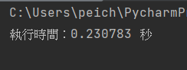
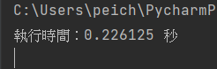


成果展示 – 比較有無AVX效能
未使用AVX
有使用AVX
Kernel為9
Kernel為3

Slide 5
參考資料
https://blog.csdn.net/Hero_Never_GIVE_UP/article/details/124057671
https://blog.csdn.net/huxw_magus/article/details/106549483?utm_medium=distribute.pc_relevant.none-task-blog-2~default~baidujs_baidulandingword~default-0-106549483-blog-124057671.pc_relevant_default&spm=1001.2101.3001.4242.1&utm_relevant_index=3
https://officeguide.cc/python-measure-execution-time-tutorial-examples/

